Slide 1
BONNES PRATIQUES IARD PRO
#1 / LA SÉLÉCTION DU RISQUE
DOCUMENT A USAGE STRICTEMENT INTERNE

Slide 2

La sélection du risque en Multirisque Professionnelle
Une bonne sélection du risque, passe par une découverte complète des besoins du client avec une vigilance particulière sur son activité, la surface de son local et l’effectif de son entreprise.
Pour le contrat
Auto des Professionnels
aucun critère lié à l’activité n’est à saisir dans l’applicatif.
La Multirisque Professionnelle, les conditions d’éligibilité :
7 activités maximum avec un risque simple identifié (ne nécessitant pas de visite de risque par un expert)
Effectifs de 5 personnes maximum y compris le chef d’entreprise, hors stagiaires, contrats d’apprentissage et intérimaires
Superficie des locaux de 250m², garage et dépendances inclus.
Pour les locaux de 250m² à 500m², délégation BPCE APS.

Slide 3
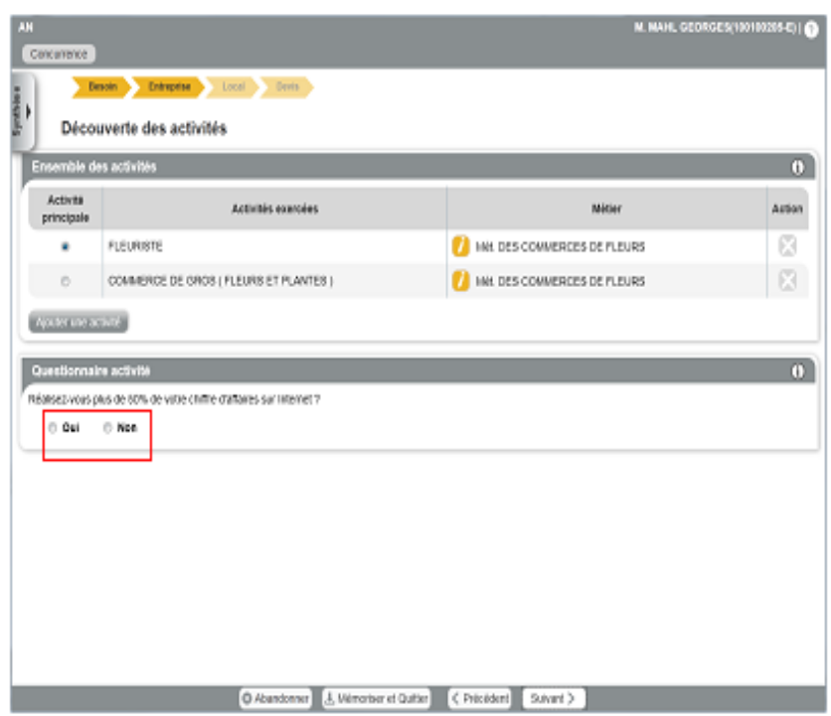

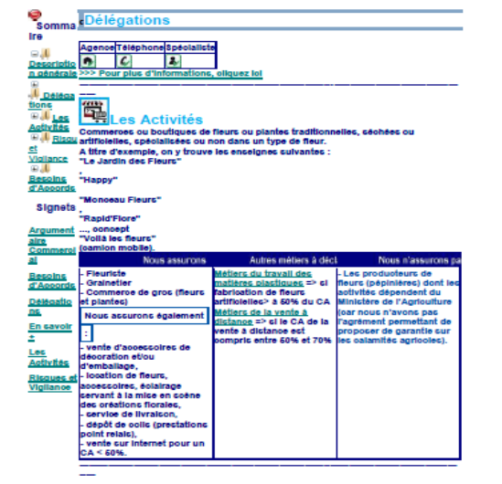
La sélection du risque en Multirisque Professionnelle
L’activité
Pour une tarification adaptée au risque assuré, l’activité principale à retenir est celle générant le plus de Chiffre d’Affaires.
Vous devez systématiquement consulter le périmètre des groupes métiers figurant dans la fiche métier pour vous assurer de ne pas avoir :
  oublié une activité,
  sélectionné des activités en doublon.
ZOOM sur la fiche métier
Comment la lire :
Dans les fiches métiers, 3 incontournables :
« Nous assurons » / « Nous assurons également » / « Nous n’assurons pas » (activités non assurées)
En cliquant sur , vous ouvrez une fenêtre détaillant le périmètre du groupe métier concerné

Slide 4
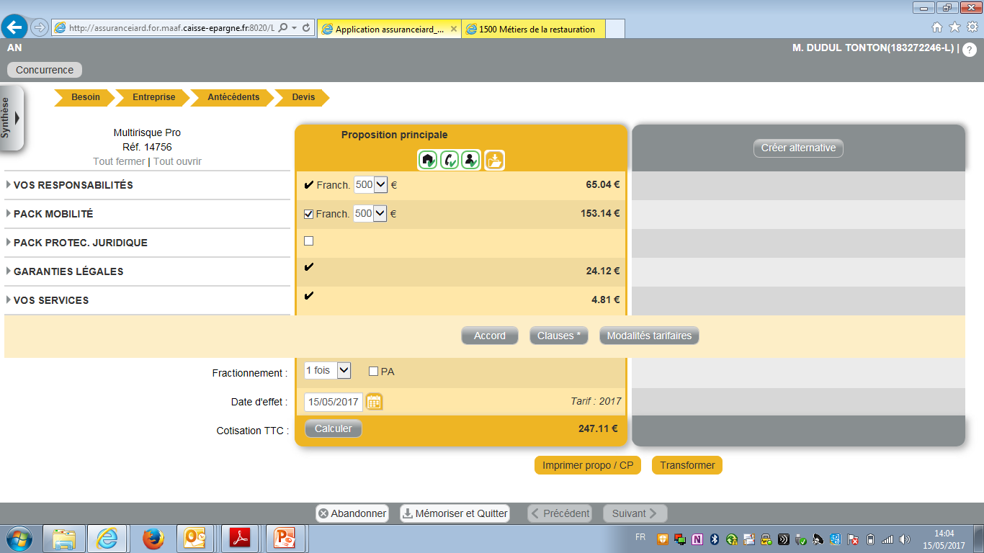

Rappel
L’outil de souscription est commun aux différents réseaux.
Les icones de délégations indiquées sur l’outil de souscription ne sont pas étalonnées aux critères CE comme par exemple pour une activité de restauration (cf. ci-dessous).
Seules les fiches métiers sont adaptées aux critères de délégation CE.

